Slide 1

基于软件无线电平台的 ASK 数字调制通信系统设计

Slide 2
01
综合设计目的
02
综合设计内容
目录
03
综合设计结果
04
收获与体会
CONTENTS

Slide 3
综合设计目的
1. 巩固通信原理的基础理论知识，将理论知识应用到实践中
2. 通过软硬结合的方式，构建 ASK 数字调制通信系统
3. 掌握通过 LabVIEW 软件和 XSRP 软件无线电平台实现通信系统的方法

Slide 4
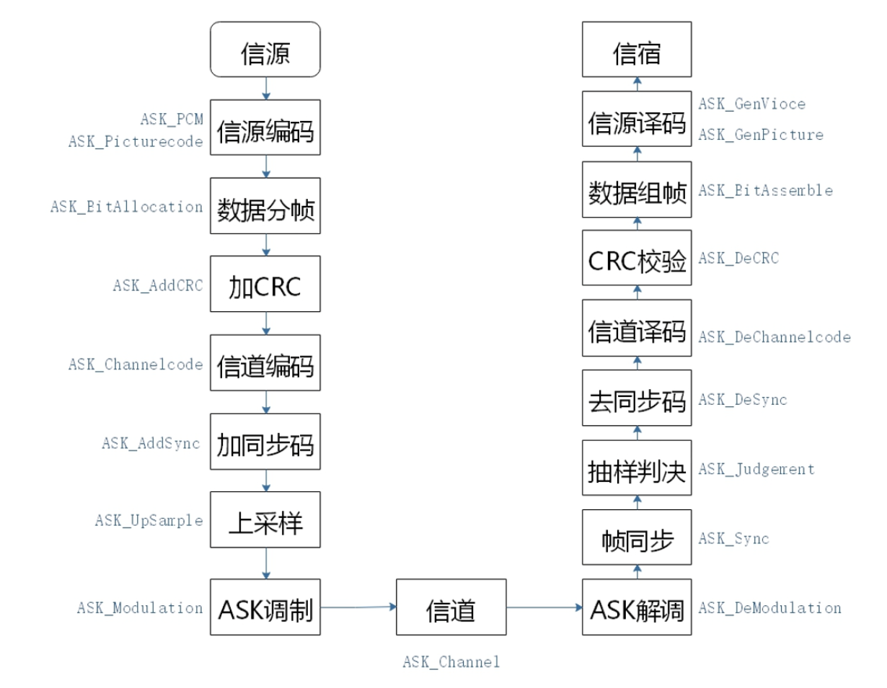
综合设计内容

Slide 5
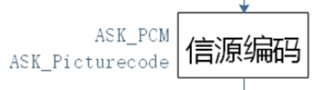
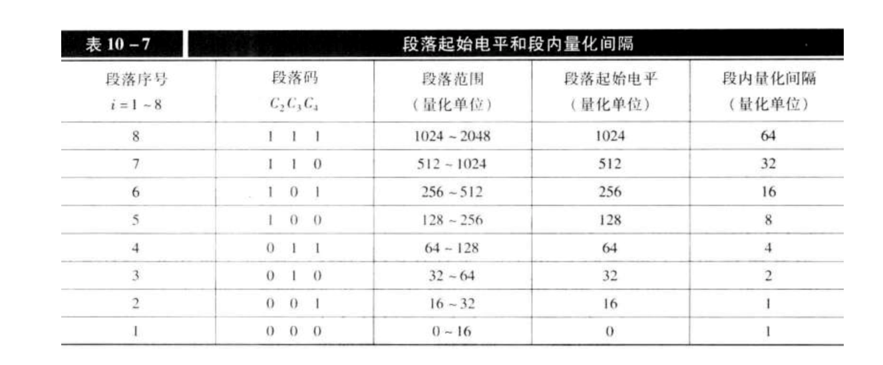
综合设计内容
本课程设计根据要求有三种源文件类型，分别是语音，图片，文本。
对于语音使用的是固定的语音文件，它的采样率为 8000 个样点每秒，由于音频时长过多、数据量大，截取前几秒钟进行调试。对于语音编码使用的非均匀量化PCM编码。该编码器的任务是把输人的每个样值脉冲编出相应的 8 位二进制码, 除第 1 位极性码外, 其余 7 位幅度码是通过逐次比较确定的。编码规则如下表所示：

Slide 6
综合设计内容
对于图像编码使用两种方式：哈夫曼编码或者无编码。为了减少数据传输量，哈夫曼编码采用灰度图像进行传输。无编码时传输彩图，直接将图像的二维矩阵数据转化为一维矩阵，并将 0-255 的十进制数转化为二进制数。
对于文本，使用 LabVIEW 中自带的字符串到数组的转换函数进行编码。

Slide 7
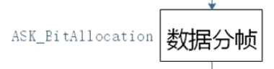
综合设计内容
在得到源文件产生的比特数据后，数据量较大，由于 XSRP 硬件的传输限制，需要将数据分成许多“帧”进行串行传输。并根据不同的信道编码方式、加入不同的 CRC 校验码位数，来对一帧的比特数据进行分配。
当使用 10 倍上采样时。
若使用（12， 8）汉明码，帧长度为 1920，
若使用（7， 4）汉明码，帧长度为 1700，
若使用（7， 4）循环码，帧长度为 1700。
当使用 30 倍上采样时。
若使用（12， 8）汉明码，帧长度为 640，
若使用（7， 4）汉明码，帧长度为 544，
若使用（7， 4）循环码，帧长度为 544。

Slide 8
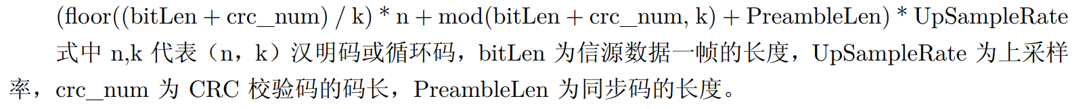
综合设计内容
编码后在信道传输的比特长度为：
本次实验 PreambleLen=21。 crc_num 的最大值为 24。
10 倍上采样时，
若使用（12， 8）汉明码，代入得到编码后在信道传输的比特长度为 29370，
若使用（7， 4）循环码或汉明码，代入得到编码后在信道传输的比特长度为 30380。
30 倍上采样时，
若使用（12， 8）汉明码，代入得到编码后在信道传输的比特长度为 30510，
若使用（7， 4）循环码或汉明码，代入得到编码后在信道传输的比特长度为 30450。
均小于本次实验长度限制 30720

Slide 9
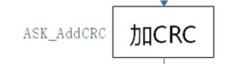
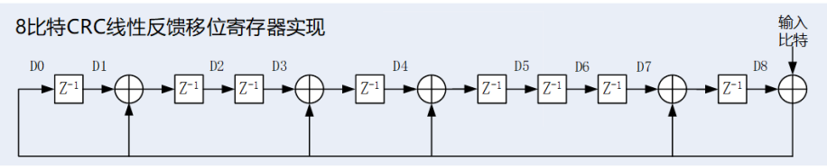
综合设计内容
传输块上的循环冗余校验 CRC 提供差错检测功能
CRC 校验利用线性编码理论，在发送端根据要传送的 k 位二进制码序列，以一定的规则产生一个校验用的监督码（即 CRC 码） r 位，并附在信息后面，构成一个新的二进制码序列数共 k+r 位，最后发送出去。在接收端，则根据信息码和 CRC 码之间所遵循的规则进行检验，以确定传送中是否出错
本次实验CRC码位数有8，12，16，24四种，使用线性反馈寄存器实现：
gCRC8(D) = D8 + D7 + D4 + D3 + D + 1

Slide 10
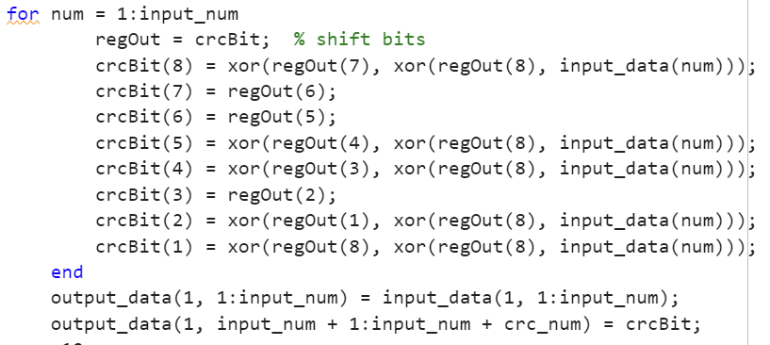
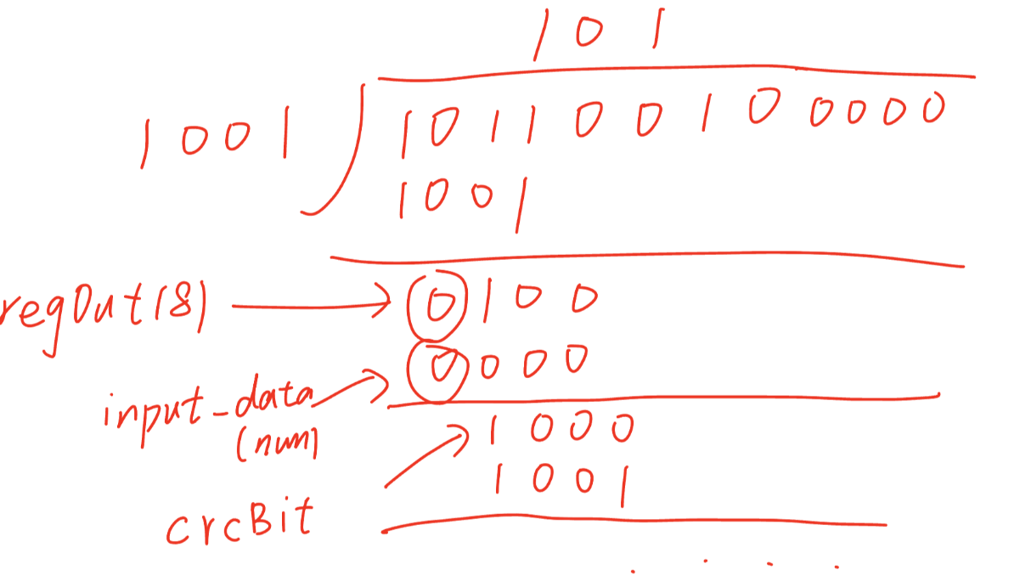
综合设计内容
线性反馈寄存器实际就是长除法

Slide 11
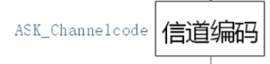
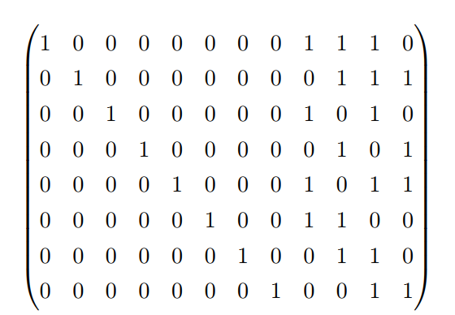
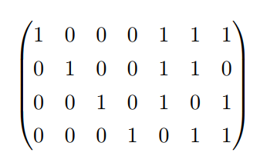
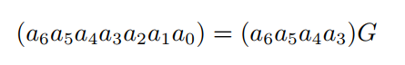
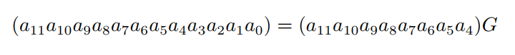
综合设计内容
编码：使用生成矩阵
汉明码的编码
（7， 4）汉明码
（12， 8）汉明码

Slide 12
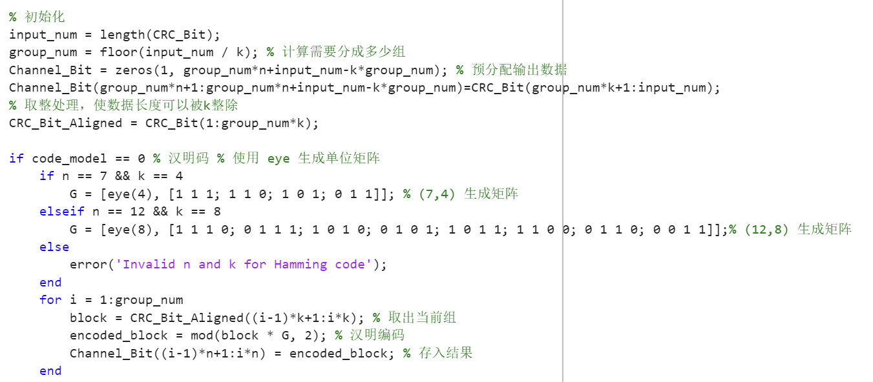
综合设计内容

Slide 13
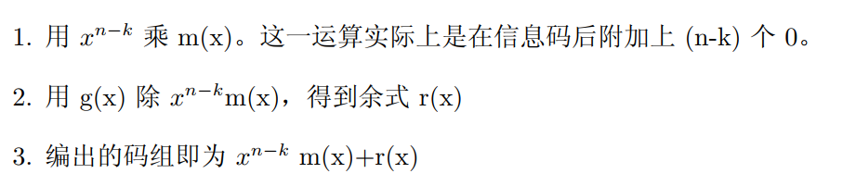
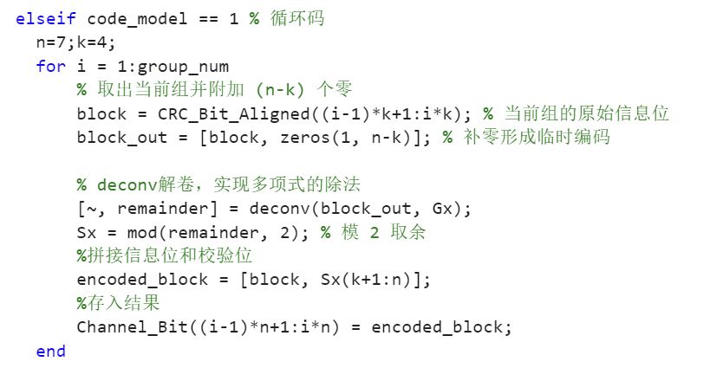
综合设计内容
循环码的编码

Slide 14
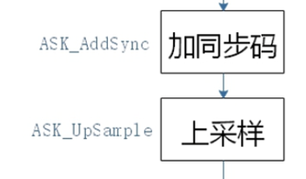
综合设计内容
加同步码
在数字通信系统中，代表消息的数字信号是分帧传送的。帧同步就是从接收的数据流中搜索并识别这一同步码字，并以该时隙作为一帧的排头，使接收端的帧结构和发送端完全一致，从而保证两个交换
机能同步的工作。本实验插入的同步码为 [1 1 1 1 0 1 0 1 1 0 0 1 0 0 0 1 1 1 0 1 1]。
上采样
通过上采样将正弦或复正弦模拟信号以离散时间方式采样表示出来，有 10 倍上采样和 30 倍上采样两种选择。

Slide 15
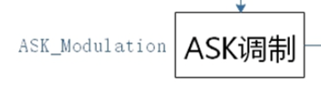
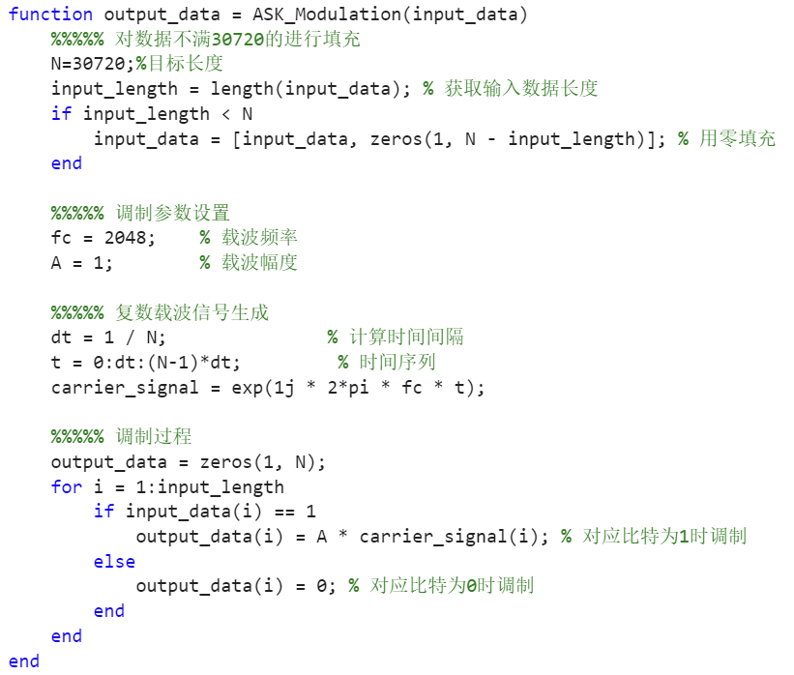
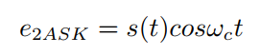
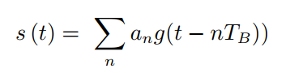
综合设计内容
振幅键控其原理是利用载波的幅度变换来转递数字信息，而其频率和初始相位保持不变，在 2ASK中，载波的幅度只有两种变化状态，分别对应二进制信息“0”和“1”。一种常用的、也是最简单的二进制振幅键控方式称为通—断键控（OOK），2ASK 信号的一般表达式为：

Slide 16
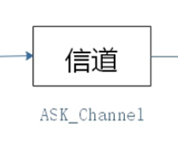
综合设计内容
使用复数描述，其原因是用复数可以同时表示衰减和时延。在接收端取实部转换为实数信号。
注意，仿真系统时，进入下一步的信号为实数信号，而使用真实系统时，进入下一步的信号为复数信号。 ASK 解调前需要先将信号取实部以统一。

Slide 17
综合设计内容
使用复数描述，其原因是用复数可以同时表示衰减和时延。在接收端取实部转换为实数信号。
注意，仿真系统时，进入下一步的信号为实数信号，而使用真实系统时，进入下一步的信号为复数信号。 ASK 解调前需要先将信号取实部以统一。

Slide 18
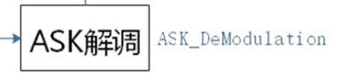
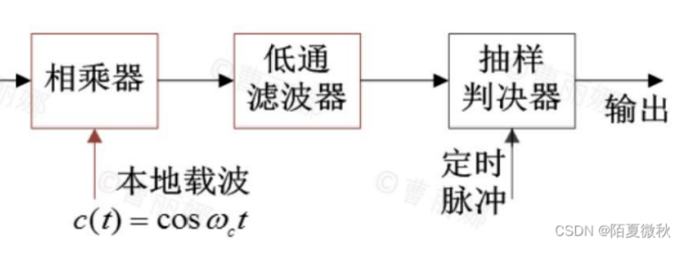
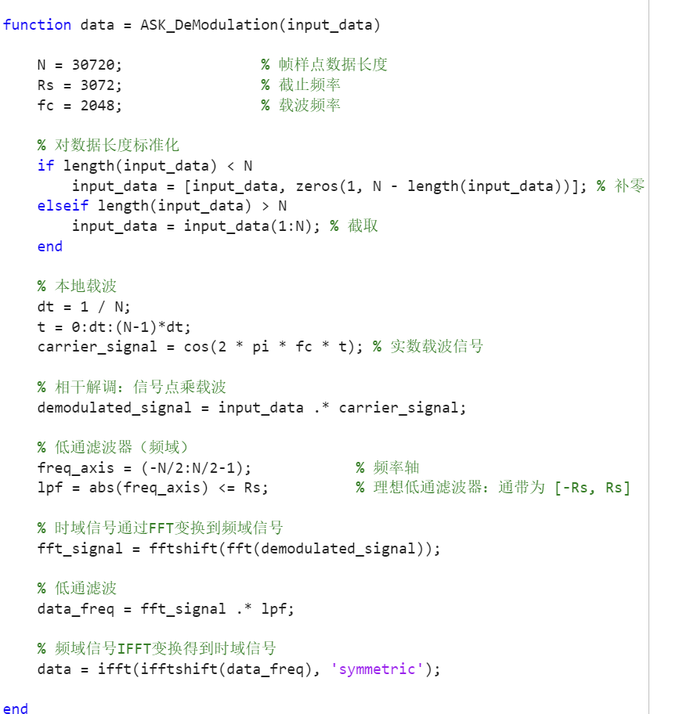
综合设计内容
同步

Slide 19
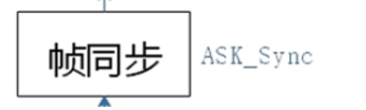
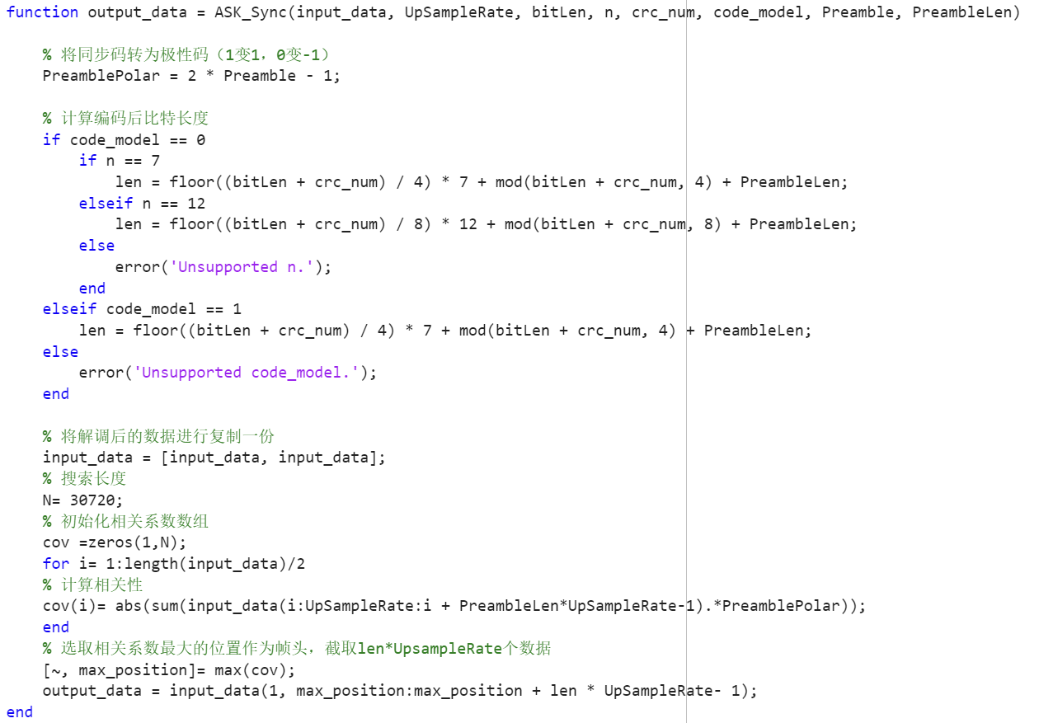
综合设计内容
帧同步将每帧对齐。
先将同步码变为极性码 (1 变成 1， 0 变成-1)，再计算编码后比特长度 len，将数据复制一份便于搜索同步码位置，相关峰长度设定为 30720，将同步码变换后信号进行滑动相关运算，寻找峰值即帧头位置 pos。从 pos 位置取数据，一直取到 len*UpSampleRate

Slide 20
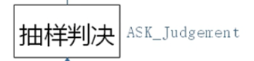
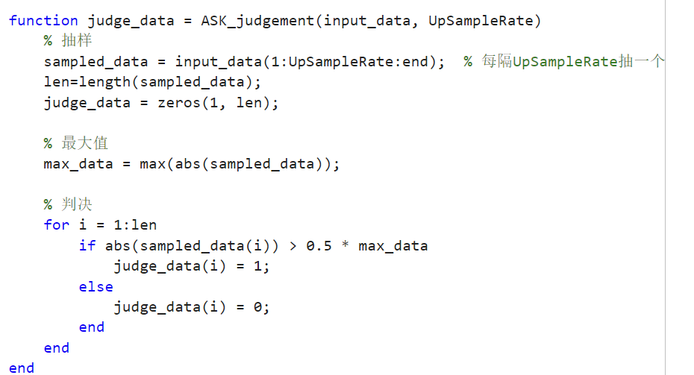
综合设计内容
由于已经帧同步过，此时矩阵第一个元素位置即为帧头位置，每隔 UpSampleRate 个数据进行抽样。
遍历抽样后的矩阵，当第 i 个值大于最大值 0.5 倍时，将 judge_data第 i 个位置判决为 1，剩余的全为 0。

Slide 21
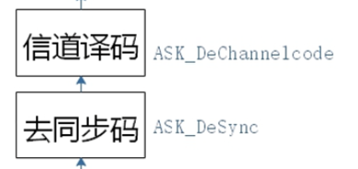
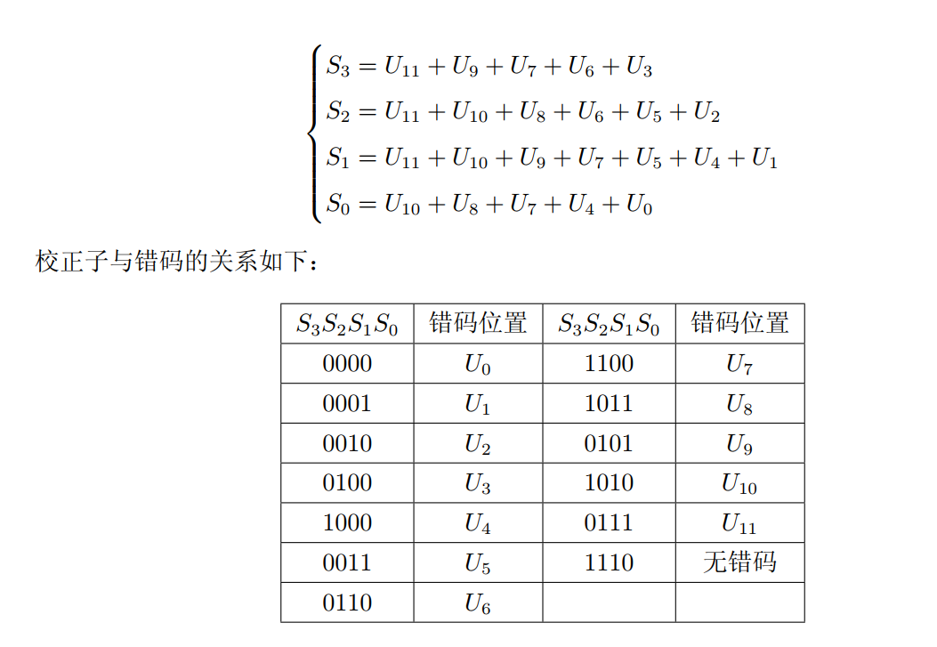
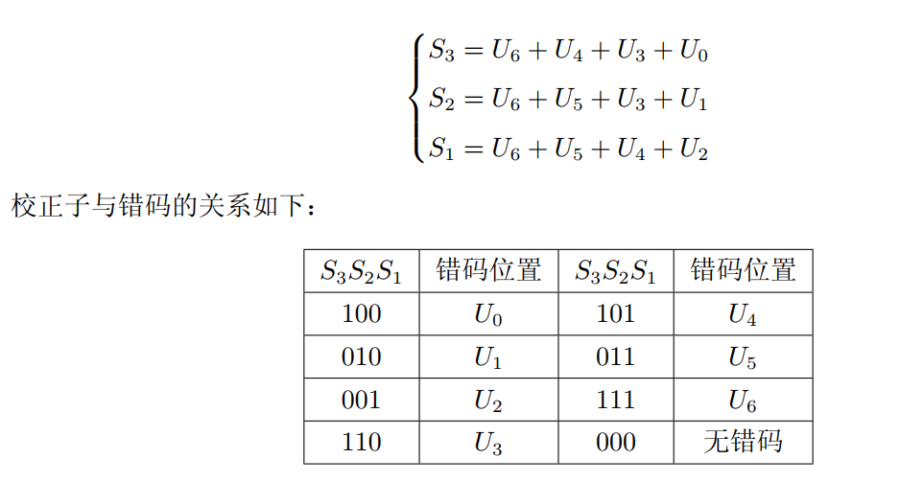
综合设计内容
汉明码解码：只需要计算校正子，根据校正子的值即可得到是否错码以及错码的位置。
（7， 4）汉明码
（12， 8）汉明码

Slide 22
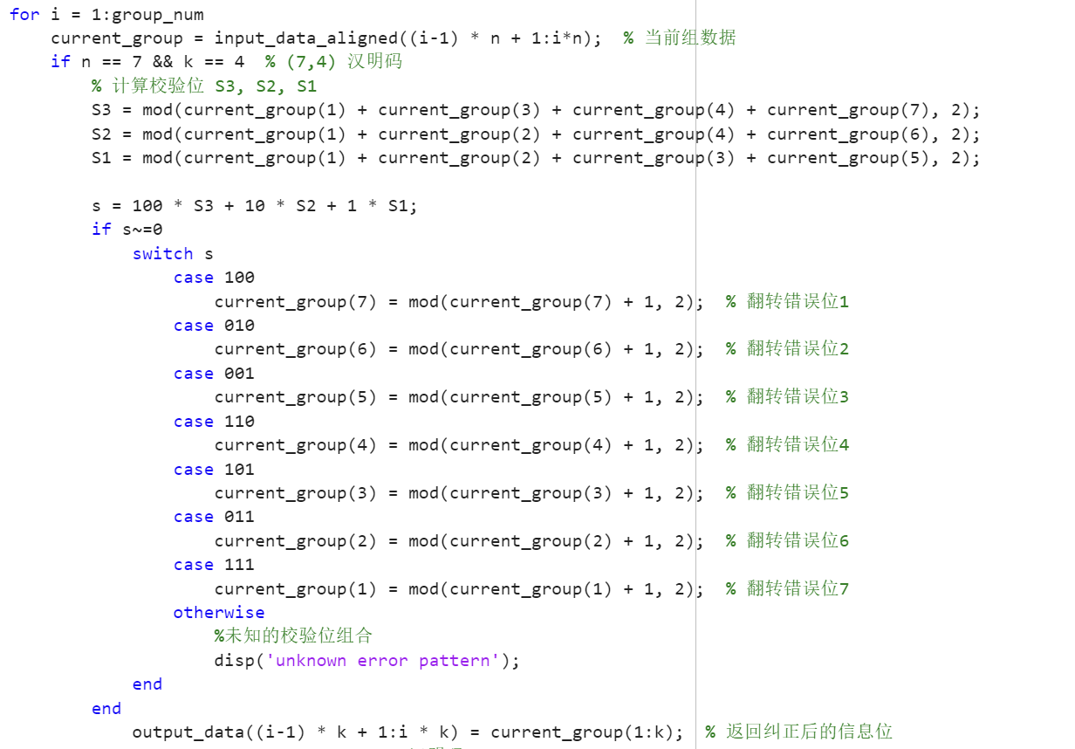
综合设计内容
注意，在 matlab 中，数组下标从 1 开始，向右依次增大，故 U6U5U4U3U2U1U0 在 matlab 数组中的编号为 1, 2 . . . 7。

Slide 23
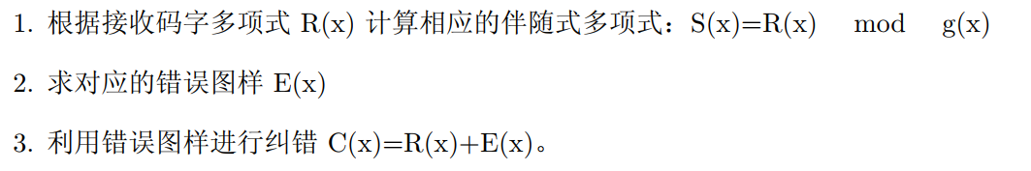
综合设计内容
循环码解码
本次实验我采用遍历全部可能的一位错误图样的方式进行匹配错误图样

Slide 24
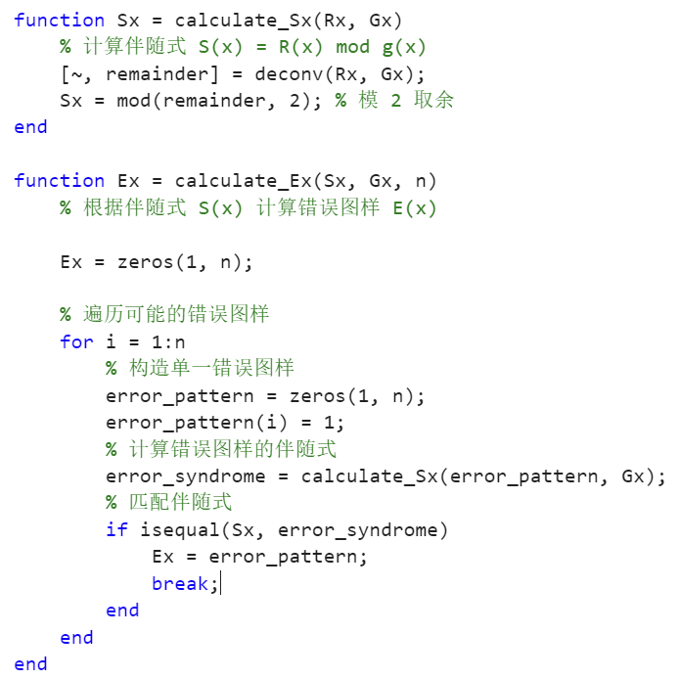
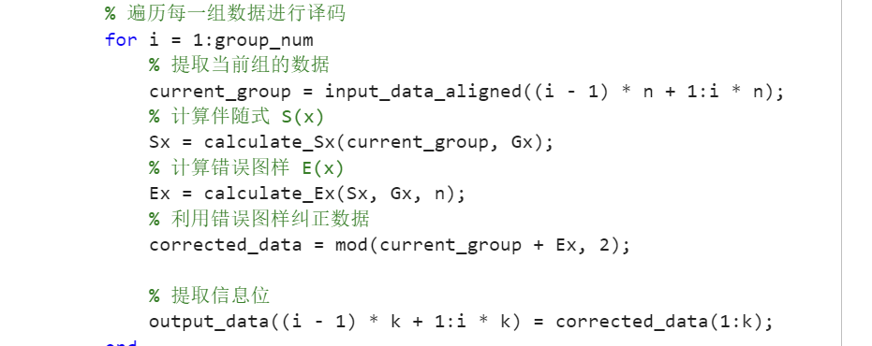
综合设计内容
循环码解码

Slide 25
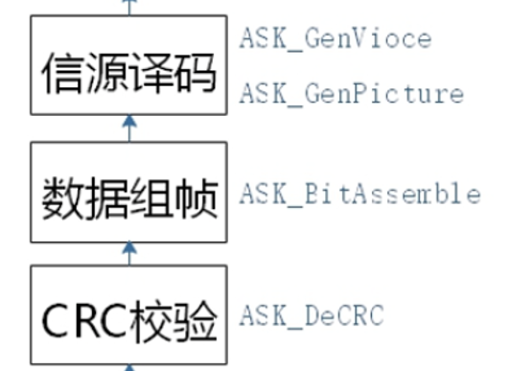
综合设计部分
CRC校验
接收到的传输块数据再次进行 CRC 编码，实现逻辑和编码一致，将编码得到的 CRC 比
特与接收的 CRC 比特进行比较，如果不一致，则接收端认为接收到的传输块数据是错误的。
数据组帧
数据分帧后会得到 m 行 n 列的数据，取到第 i 行数据进行处理即一帧数据，将一帧数据处理完以后，将其整个放入一个数组的第 i 行，最后组合成新的 m 行 n 列数据
信源译码
根据数据源类型的不同，变化成不同的矩阵形式，还原成音频、图片或文字。译码过程与编码对称，此处不在赘述

Slide 26
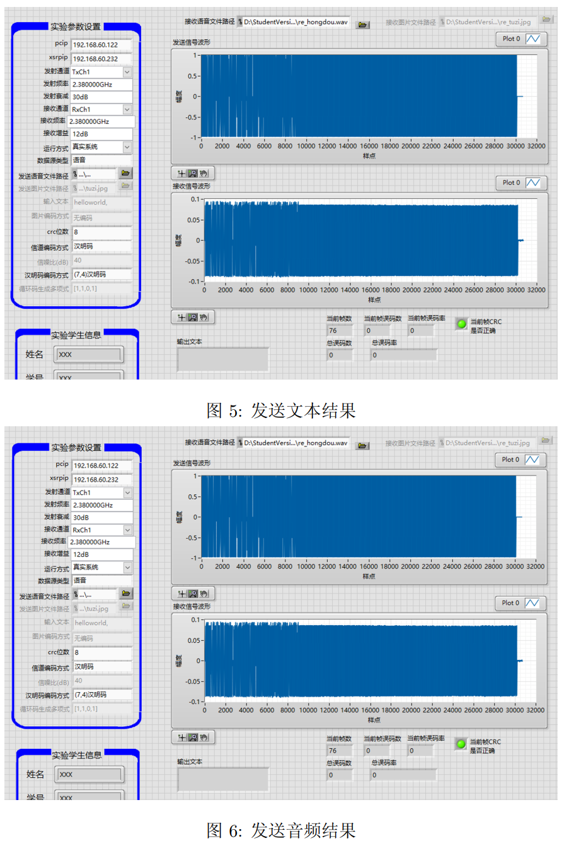
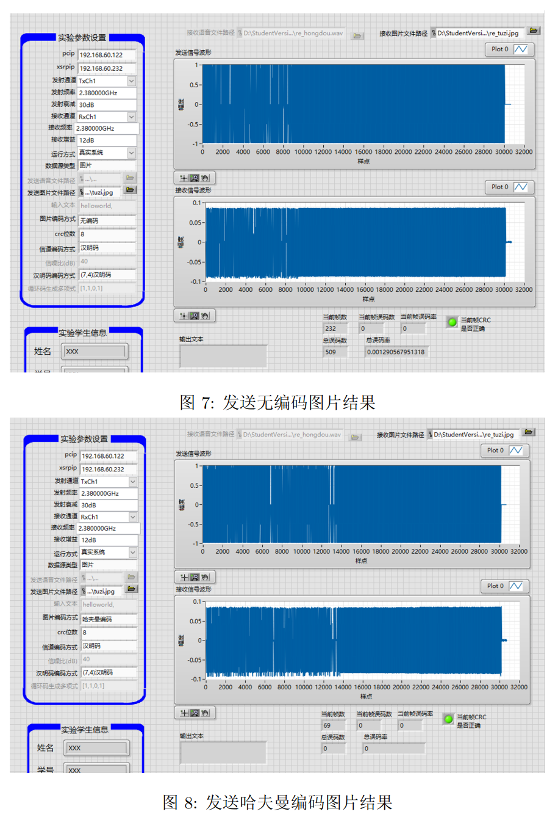
使用真实系统，固定使用（7， 4）汉明码， CRC 长度为 8。发送文本，音频，无编码图片，哈夫曼编码图片
综合设计结果
均成功发送，由于测数据时在中午，实验室没人，干扰较小。发送文本，音频，哈夫曼编码图片时均无误码，发送无编码图片时误码率为 0.12%。

Slide 27
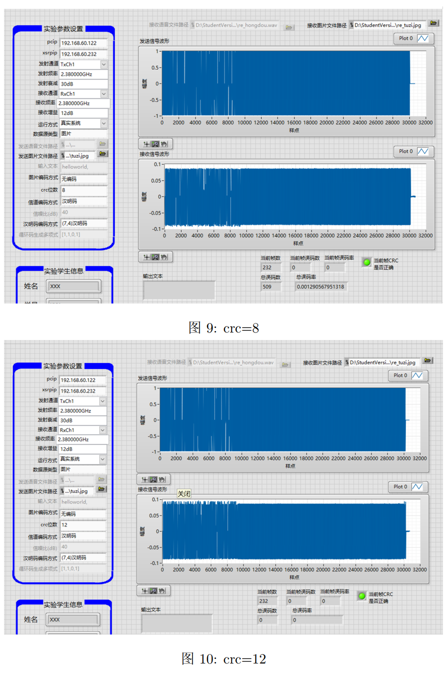
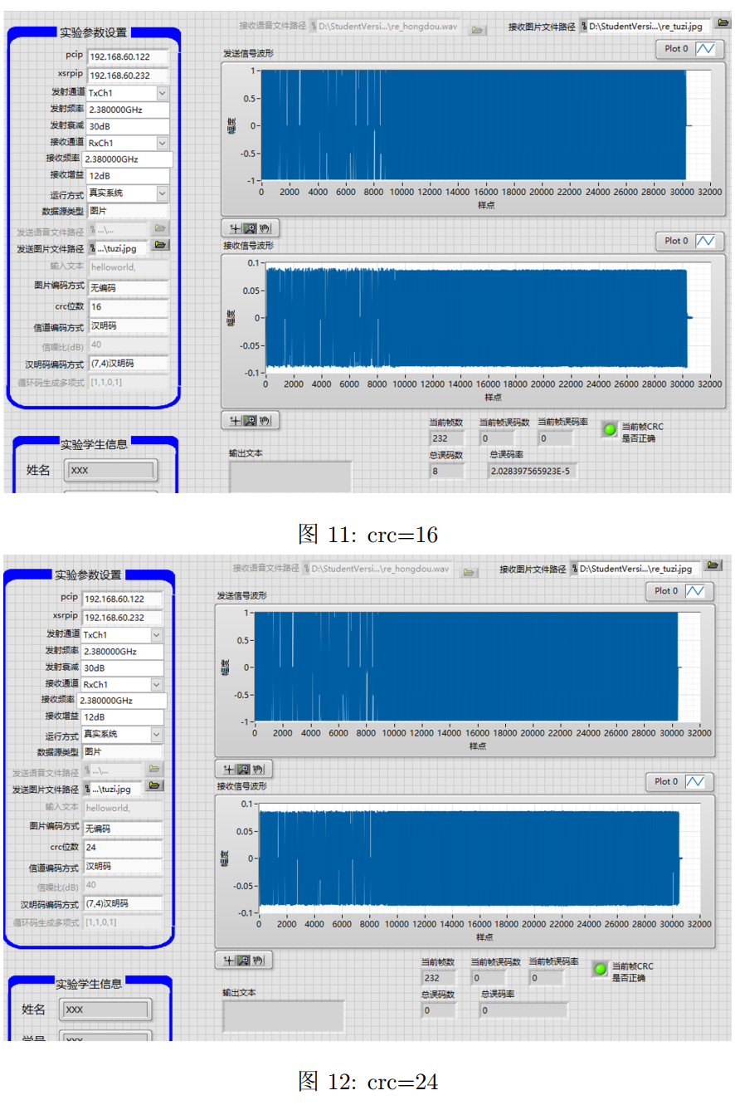
使用真实系统，固定使用（7， 4）汉明码，发送无编码图片，其帧数较多可以更好的反应系统性能。结果如下：
综合设计结果
均成功发送，由于测数据时在中午，实验室没人，干扰较小。 crc=8 时误码率为 0.12%， crc=12 时误码率为 0， crc=16 时误码率为 0.002%， crc=24 时误码率为 0。

Slide 28
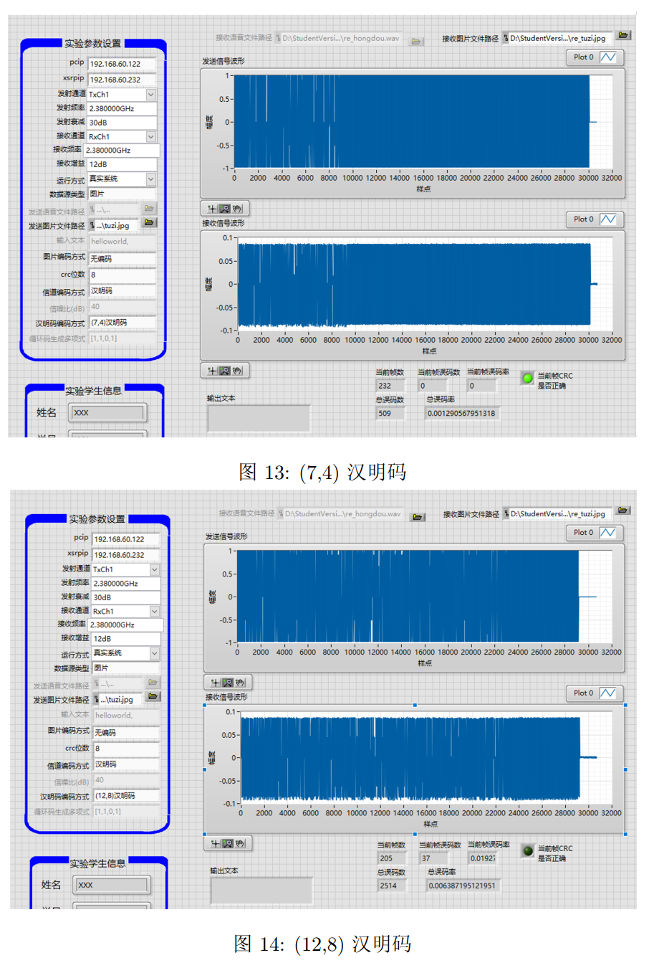
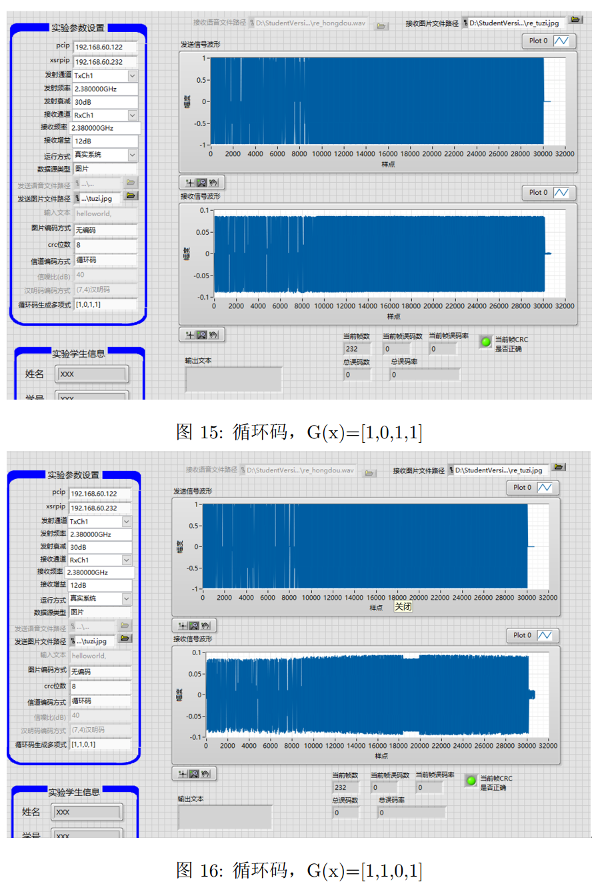
综合设计结果
使用真实系统，固定 crc=8，发送无编码图片，其帧数较多可以更好的反应系统性能。
均成功发送，由于测数据时在中午，实验室没人，干扰较小。 (7,4) 汉明码误码率为 0.12%， (12,8)汉明码的误码率为 0.64%。两种循环码的误码率为 0。

Slide 29
综合设计结果
综上所述，该系统成功发送了文本，音频，无编码图片，哈夫曼编码图片，完成了实验要求。 CRC编码位越多，系统的抗噪声能力越强。循环码的抗噪声能力即纠错能力强于（7， 4）汉明码，强于（12， 8）汉明码。符合理论。（12， 8）汉明码纠错密度比（7， 4）汉明码稀疏，故抗噪声能力较弱。

Slide 30
THANKS

